Slide 1
AMI ET AMILE
AMIS ET AMYLE
???

Slide 2
un des romans carolingiens
l'amitié parfaite
deux héros nés le même jour
des intrigues du traître Hardré
mariage d’Amis
Belissent
tous deux meurent au retour d'un pèlerinage en Palestine

Slide 3
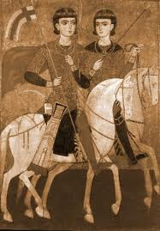


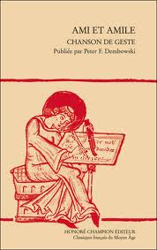
leurs corps, enterrés loin l'un de l'autre, se rejoignent dans le même tombeau

Slide 4
une des plus anciennes et des plus curieuses de la littérature médiévale
La légende en était fort populaire; car elle a été conservée sous diverses formes, vers latins, prose latine, prose française, dialogue rimé, et chanson de geste.
l'auteur du XIIIe siècle, dont l'oeuvre nous est parvenue, a résumé dans un seul ouvrage un grand nombre de compositions plus anciennes

Slide 5
il l'a fait avec un rare talent d'exposition et de brièveté.
Le texte le plus ancien n'a guère plus de 3 000 vers; il est du XIIIe siècle, et n'a pas été publié.
D'autres manuscrits du XIVe et du XVe siècle
6 000 et 10 000 vers.
L'antiquité de cette légende ne saurait être contestée : la plus ancienne chanson d'Ogier le Danois, celle de Raimbert, rappelle en quelques vers la mort d'Amis et d'Amyle

Slide 6
Francisque Michel a publié le Miracle de Notre-Dame d'Amis et Amyle, drame du XIVe siècle;
l'auteur a mis en scènes dialoguées le meurtre des enfants d'Amyle, immolés par leur père pour la guérison d'Amis;
et - la résurrection des enfants, qu'il attribue à la Vierge.

